Slide 1
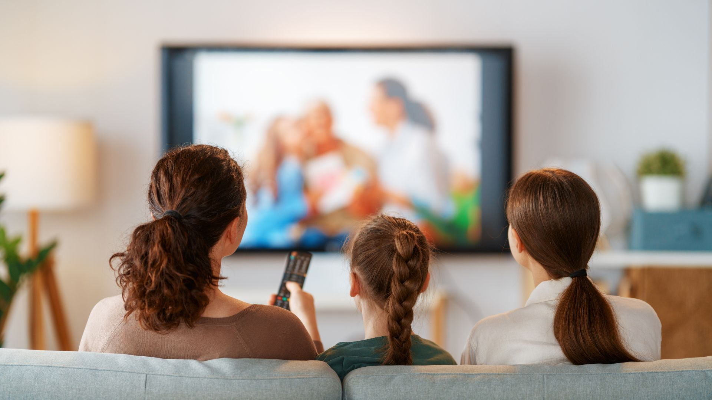

Trendy konzumace videoobsahu
Prezentace výsledků z výzkumu 2026

Slide 2
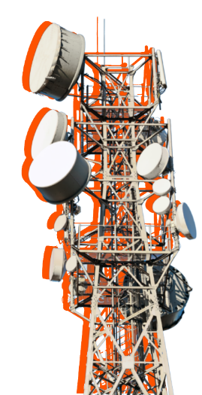
Potřeba a cíle výzkumu
KDE VZNIKLA POTŘEBA VÝZKUMU?
CO JSME NEZKOUMALI?
Poptávka po pochopení konzumace videoobsahu v českých domácnostech a zdroje, přes které videoobsah do domácností proudí.
„Pokud mám doma anténu, znamená to, že ji opravdu využívám ke sledování videoobsahu?“
přítomnost antén v českých domácnostech
sledovanost pořadů a televizí (výzkum není alternativou k peoplemetrům​)
CO JSME ZKOUMALI?
SBĚR DAT
zdroje signálu, které využívají domácnosti a jejich členové, když sledují videoobsah (včetně TV)​
zdroje signálu využívané při sledování různých pořadů
meziroční změny zdroje signálu při sledování videoobsahu​
očekávané trendy v souvislosti s generačními rozdíly ve sledování videoobsahu
On-line sběr dat v panelu Norstat a osobní dotazování. Jedná se o reprezentativní vzorek české populace ve věku 15-79 let.
Notes:
Průzkum jsme poprvé udělali v roce 2023, abychom odpověděli na otázku: Jakým způsobem se videoobsah dostává k divákům. Letos proběhla už čtvrtá vlna.
Průzkum není jen o sledování televize, ale o televizi a dalším videoobsahu, který se k divákům dostává přes IPTV, VOD a červené tlačítko. Nezahrnuje ale například instagramová a TikTok videa.
Průzkum vypovídá o cílové skupině osob ve věku 15–79 let.
Většinu dat jsme sebrali on-line v Norstat panelu a část nejstarší populace ve věku 70–79 let jsme sebrali F2F, abychom měli zastoupenu i tuto skupinu, která je v panelech podreprezentována.
Průzkum poskytuje data o zdrojích signálu videoobsahu, jejich meziročních změnách a trendech.
Díky více zařízením v domácnostech je i spektrum využívaných zdrojů signálu široké.

Slide 3
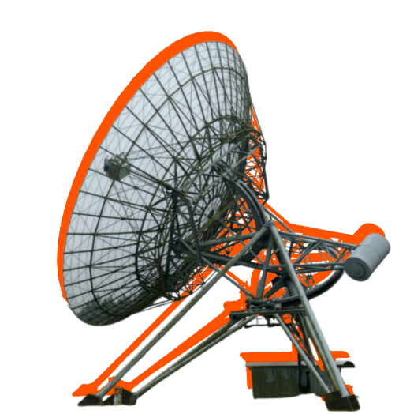
Televizi mají připojenou na internet ¾ domácností
73 %
domácností je vybaveno televizí připojenou na internet.
6 % domácností má smart TV bez připojení
13 % bez smart TV
9 % bez TV
Q01: Která zařízení máte ve své domácnosti? N=1520, všichni respondenti
Notes:
73 % domácností má smart TV připojenou na internet.
19 % má televizi nepřipojenou na internet (6 % smart TV bez připojení, 13 % jen „hloupou“ TV).
9 % domácností TV nemá, ale…
95 % domácností má chytrý telefon.
81 % domácností má notebook.
52 % domácností má tablet.
49 % domácností má stolní počítač.
Rozmanitost zařízení, na kterých lze sledovat videoobsah, podporuje využívání různých zdrojů videosignálu…

Slide 4
Internet dominuje při sledování videoobsahu i v roce 2026
IPTV, HbbTV, VOD, www
DVB-T2
CAB, SAT
89 %
38 %
29 %
VYUŽÍVANÝ ZDROJ SLEDOVÁNÍ
NEJČASTĚJI SLEDOVANÝ ZDROJ
61 %
22 %
15 %
Q02: Jakým způsobem sledujete televizní vysílání a videoobsah? Který zdroj sledujete nejčastěji? N=1520, všichni respondenti
Notes:
89 % diváků využívá internetové zdroje (IPTV, červené tlačítko, streamy nebo volně dostupná videa na internetu), 38 % anténu, 29 % kabel nebo satelit.
Pro 61 % diváků je nejčastějším zdrojem videoobsahu internet, pro 22 % anténa, pro 15 % kabel nebo satelit.
Samotné IPTV, červené tlačítko a streamy využívá 77 % diváků a pro 46 % jsou nejčastějším zdrojem. Volně dostupná videa na internetu sleduje 71 % populace a jako nejčastější zdroj sledování videoobsahu je uvádí 15 % populace.
A tyto podíly se v čase mění. Díky tomu, že máme srovnatelná data za roky 2023, 2024, 2025 i 2026, vidíme trend.

Slide 5
Rostou internetové zdroje, klesá DVB-T2 i kabelovka a satelit
IPTV, HbbTV, VOD, www
DVB-T2
CAB, SAT
VYUŽÍVANÝ
ZDROJ SLEDOVÁNÍ
NEJČASTĚJI SLEDOVANÝ ZDROJ
Q02: Jakým způsobem sledujete televizní vysílání a videoobsah? Který zdroj sledujete nejčastěji? N=1520/1760/1544/1520, všichni respondenti
Notes:
Tím trendem je nárůst internetových zdrojů: od roku 2023 vzrostl podíl těch, kdo je využívají, z 83 % na 89 % a podíl těch, pro které jsou nejčastějším zdrojem, z 53 % na 61 %.
Anténa od roku 2023 klesla jako využívaný zdroj z 43 % na 38 %, jako nejčastější zdroj se drží kolem 22 %. Loňský jednorázový pokles antény se letos částečně vyrovnal.
Kabel a satelit setrvale klesají: jako využívaný zdroj z 40 % na 29 %, jako nejčastější zdroj z 21 % na 15 %.

Slide 6
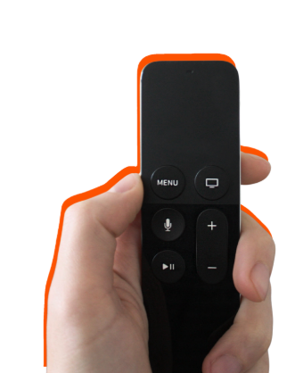
Sledování obsahu přes IPTV nadále stoupá
IPTV, HbbTV, VOD, www
IPTV
VYUŽÍVANÝ
ZDROJ SLEDOVÁNÍ
+3
NEJČASTĚJI SLEDOVANÝ ZDROJ
Q02: Jakým způsobem sledujete televizní vysílání a videoobsah? Který zdroj sledujete nejčastěji? N=1520/1760/1544/1520, všichni respondenti
Notes:
Změnu v kategorii internetových zdrojů videosignálu táhne růst IPTV. (Streamy jsou stabilní – využívá je 51 % diváků, červené tlačítko je malé.)
IPTV jako využívaný zdroj videoobsahu narostlo od roku 2023 o 13 p.b. (z 42 % na 55 %), jako nejčastější zdroj o 7 p.b. (z 18 % na 25 %).
Meziročně přibyly 3 p.b., růst se oproti předchozím letům (+5 p.b. ročně) mírně zpomalil.
Trendem je nárůst IPTV jako zdroje videoobsahu.

Slide 7
Domácnosti s dětmi a mladí sledují internetové zdroje nejvíce
IPTV, HbbTV, VOD, www
DVB-T2
CAB, SAT
VĚK
DOMÁCNOST
Q02: Jakým způsobem sledujete nejčastěji televizní vysílání a videoobsah? N=1520/1760/1544/1520, všichni respondenti
Notes:
Pokračování trendu je možné odhadnout z rozložení nejčastěji využívaného zdroje videoobsahu podle věku diváka.
Největší podíl internetových zdrojů je ve skupině 25–34 let, kde dosahuje 88 %. To je více než dvojnásobek oproti skupině 65+ (39 %).
Internetové zdroje jsou nejčastějším zdrojem také pro 72 % domácností s dětmi.
Další čísla a trendy se budou vztahovat ke sledování pořadů na hlavní televizní obrazovce. Deníček… Každý den jsme sebrali cca 200 respondentů ve stejné sociodemografické struktuře.

Slide 8
Přes polovinu pořadů sledují lidé prostřednictvím internetu
PODLE POČTU POŘADŮ
SAT
PODLE STOPÁŽE POŘADŮ
CAB
IPTV
CAB
SAT
CAB
SAT
IPTV
HbbTV
VOD
www
∅ délka
1 hodina 39 minut
IPTV
HbbTV
VOD
www
DVB-T2
DVB-T2
VOD
www
HbbTV
Q20: Z jakého zdroje jste televizní pořad sledoval/a? Jak dlouho jste pořad sledoval/a? [záznamy o sledovaných pořadech] N=2592, všechny sledované pořady
Notes:
První koláč ukazuje podíl zdrojů videoobsahu na hlavní obrazovce přes počet sledovaných pořadů a druhý přes odsledovaný čas.
32 % pořadů sledovaných v předchozí den připadá na IPTV, 15 % na VOD, 5 % na volně dostupná videa na internetu a 1 % na červené tlačítko, dohromady je to 53 %.
30 % pořadů připadá na anténu a 17 % na kabel a satelit.
Podle odsledovaného času je podíl internetu ještě vyšší – 58 %, anténa 27 %, kabel a satelit 15 %.
A protože máme stejná data za 4 roky, vidíme posun a trend.

Slide 9
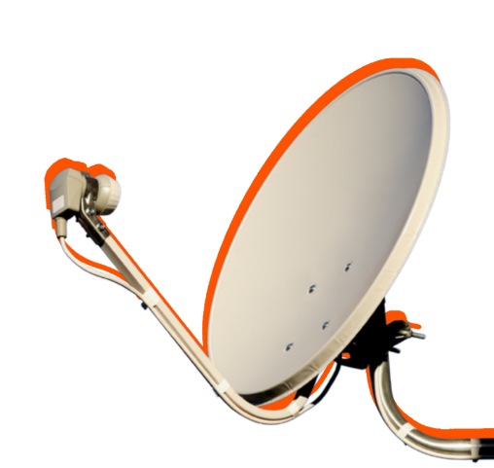
Podíl pořadů sledovaných přes internet od roku 2023 roste
-11 p.b.
CAB
SAT
-2 p.b.
DVB-T2
+13 p.b.
IPTV
HbbTV
VOD
www
Q20: Z jakého zdroje jste televizní pořad sledoval/a? [záznamy o sledovaných pořadech] N=2714/2547/2087/2592, všechny sledované pořady
Notes:
Podíl počtu pořadů sledovaných přes internet (IPTV, červené tlačítko, VOD a volně dostupná videa) vzrostl od roku 2023 o 13 p.b., ze 40 % na 53 %. Oproti loňským 52 % se ale letos prakticky nezměnil.
Klesl podíl pořadů sledovaných přes kabel a satelit (o 11 p.b., z 28 % na 17 %) a mírně, o 2 p.b., klesl podíl pořadů sledovaných přes anténu.

Slide 10
O nárůst videoobsahu z internetu se dělí více různých žánrů
podíl podle počtu sledovaných pořadů
změna zastoupení mezi všemi pořady v procentních bodech
CAB
SAT
DVB-T2
IPTV
HbbTV
VOD
www
+3
+4
+2
+2
+1
+1
+1
+1
Zpravodajství | Český seriál | Zahraniční seriál | Soutěž, zábava | Zahraniční film | Dokument | Český film | Sport
Q20: Jaký typ (žánr) televizního pořadu jste sledoval/a? Z jakého zdroje jste televizní pořad sledoval/a? [záznamy o sledovaných pořadech]
N=2714/2547/2087/2592, všechny sledované pořady
Notes:
Z hlediska žánru je nárůst internetových zdrojů od roku 2023 vidět nejvíce u českého seriálu (+4 p.b.) a zpravodajství (+3 p.b.), ale také u zahraničních seriálů a soutěží či zábavy (shodně +2 p.b.).
Mírně rostou i zahraniční a český film, dokument a sport.

Slide 11
Větší využití plánují lidé především u VOD
12 %
VÝHLED DO BUDOUCNOSTI
VOD
Www
IPTV
HbbTV
DVB-T2
CAB
SAT
OČEKÁVÁ RŮST
OČEKÁVÁ POKLES / ZRUŠENÍ
očekává růst VOD
8 %
očekává pokles DVB-T2
Q21: Jaký vývoj ve sledování videoobsahu z daného zdroje očekáváte do budoucnosti (za 1–2 roky)? N=1520, všichni respondenti
Notes:
Diváci do budoucna očekávají růst VOD platforem (12 %) a volně dostupných videí na internetu (11 %).
U antény očekává pokles nebo zrušení 8 % diváků, růst jen 3 %. Podobně je to u kabelu a satelitu.

Slide 12
Internet jako dominantní zdroj do budoucna
I V ROCE 2026 PŘEVAŽUJE INTERNET JAKO HLAVNÍ ZDROJ VIDEOOBSAHU.
ROSTE POČET POŘADŮ SLEDOVANÝCH PŘES INTERNETOVÉ ZDROJE. ZA NÁRŮSTEM SLEDOVÁNÍ PŘES INTERNET STOJÍ PŘEDEVŠÍM ROSTOUCÍ POPULARITA IPTV SLUŽEB.
ZATÍMCO INTERNETOVÉ ZDROJE ROSTOU, TRADIČNÍ ZPŮSOBY PŘÍJMU TELEVIZNÍHO SIGNÁLU ZAZNAMENÁVAJÍ POKLES.
OD ROKU 2023 SE SLEDOVÁNÍ ZPRAVODAJSTVÍ, SOUTĚŽÍ A SERIÁLŮ POSUNULO SMĚREM
K INTERNETOVÝM ZDROJŮM, PŘEDEVŠÍM K IPTV A VOD PLATFORMÁM.
NÁROKY NA KAPACITU MOBILNÍCH I PEVNÝCH DATOVÝCH SÍTÍ POROSTOU.
Notes:
Sečteno, podtrženo: internet je převažujícím zdrojem sledování videoobsahu.
Roste i počet pořadů sledovaných přes internet na hlavní televizní obrazovce, letos ale pomaleji než v předchozích letech.
Tradiční způsoby – anténa, kabel a satelit – klesají.
S ohledem na preference mladších diváků a změny diváckého chování se dá očekávat zvýšený nárok na kapacitu datových přenosů.

Slide 13
Metodologie
Design výzkumu
  Metoda: On-line sběr dat (CAWI) v panelu Norstat, osobní dotazování (CAPI)
  Velikost online vzorku: N=1520 respondentů (CAWI 1417 + CAPI 103), N=2592 sledovaných pořadů
  Sběr dat: 14. - 20. 9. 2026
Cílová skupina
  Reprezentativní vzorek populace České republiky ve věku 15-79 let
  (reprezentativita na pohlaví, věk, vzdělání, velikost obce a kraj)
  Rovnoměrný sběr vzorku během 1 kalendářního týdne (∼ 220 respondentů / den)
  (součástí dotazníku byl i tzv. „deníček“, tedy seznam pořadů sledovaných v dané domácnosti v den předcházející dnu dotazování)

Slide 14
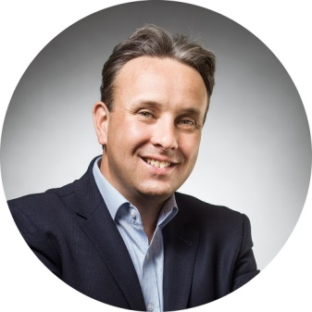
Kamil Kunc
Research & Insights Partner
m (+420) 777 825 723
e kamil.kunc@nms.eu
NMS Market Research
U Nikolajky 13, 150 00 Praha 5
t (+420) 222 351 611
w www.nms.global

